Slide 1
МАКЕТ ИНВЕСТИЦИОННОГО ПРЕДЛОЖЕНИЯ
СТРОИТЕЛЬСТВО ЗАВОДА ПО ПЕРЕРАБОТКЕ ПОЛИМЕРОВ:
НЕТКАНЫЕ МАТЕРИАЛЫ
2020
Калужская область

Slide 2
РЕЗЮМЕ ПРОЕКТА
Калужская область
ОПИСАНИЕ ПРОЕКТА
КЛЮЧЕВЫЕ ПОКАЗАТЕЛИ ПРОЕКТА
Строительство площадки по производству нетканых материалов.
Мощность - 12 тыс. тонн в год
Текущий статус | Подготовлен проект, получено разрешение на строительство площадки
Ежегодная выручка | 1 970 млн руб.
Общий объем инвестиций | 1 500 млн руб.
EBITDA | 1 054,8 млн руб.
Рентабельность EBITDA, % | 53,5%
NPV | 1 625,3 млн руб.
IRR | 19%
PI | 1,22
Ставка дисконтирования | 12%
Срок окупаемости (DPBP) | 6,7 лет
Период планирования проекта | 10 лет
Срок строительства завода | 18 месяцев
СТРУКТУРА ИНВЕСТИЦИИ
1 500
млн руб..
1 500
млн руб..
ПОТРЕБНОСТЬ В ИНВЕСТИЦИЯХ
1 050 млн руб. – потребность в инвестициях
Форма инвестиций: кредит на сумму 1 050 млн руб. на 10 лет со ставкой не более 8,5% годовых в рублях.

Slide 3
ОПИСАНИЕ ПРОЕКТА
Калужская область
Местонахождение: Калужская область
Отрасль: переработка полимеров – нетканая продукция
Тип проекта: Создание нового производства
Мировое развитие технического текстиля, предопределенное взаимосвязанными магистральными факторами, напрямую связано с тотальным внедрением и распространением нетканых материалов в традиционных и инновационных индустриальных секторах. Этими факторами являются:
1) химизации промышленности;
2) перераспределение использования земельных сельскохозяйственных площадей в пользу пищевой продукции;
3) возрастающая лояльности потребителей к высококачественной синтетической продукции.
Именно с учётом указанных факторов сегодня текстильная и лёгкая промышленность выступает в контексте развития нетканых материалов как значимый посредник создания продукции (по принципу «изделия-в-изделия»), и благодаря развитию технического текстиля в целом — для предприятий легпрома открывается ещё большая перспектива как во внутриотраслевом, так и в межотраслевом взаимодействии (строительство, автопром, военная промышленность, медицина, сельское хозяйство, ect). Успешные внедрения нетканой продукции в бытовой и специализированной текстильной и швейной продукции сформировали базис для нового промышленного этапа в легпроме, отраженного также в «Стратегии развития лёгкой промышленности».
Проектная мощность в год: 12 тыс. тонн в год

Slide 4
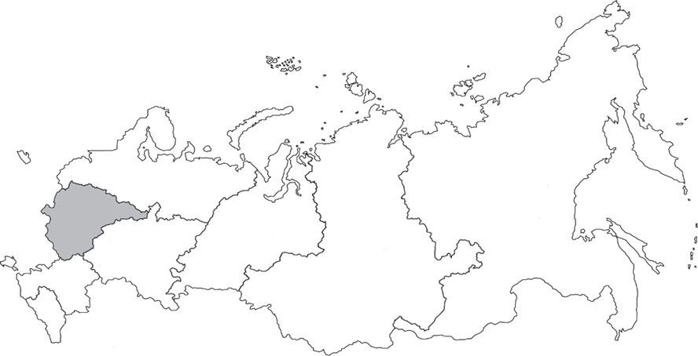
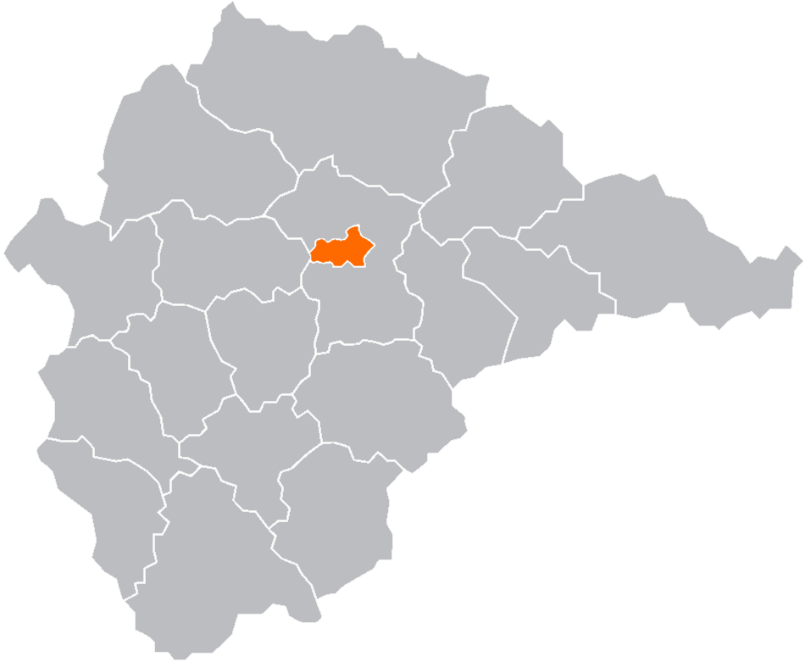
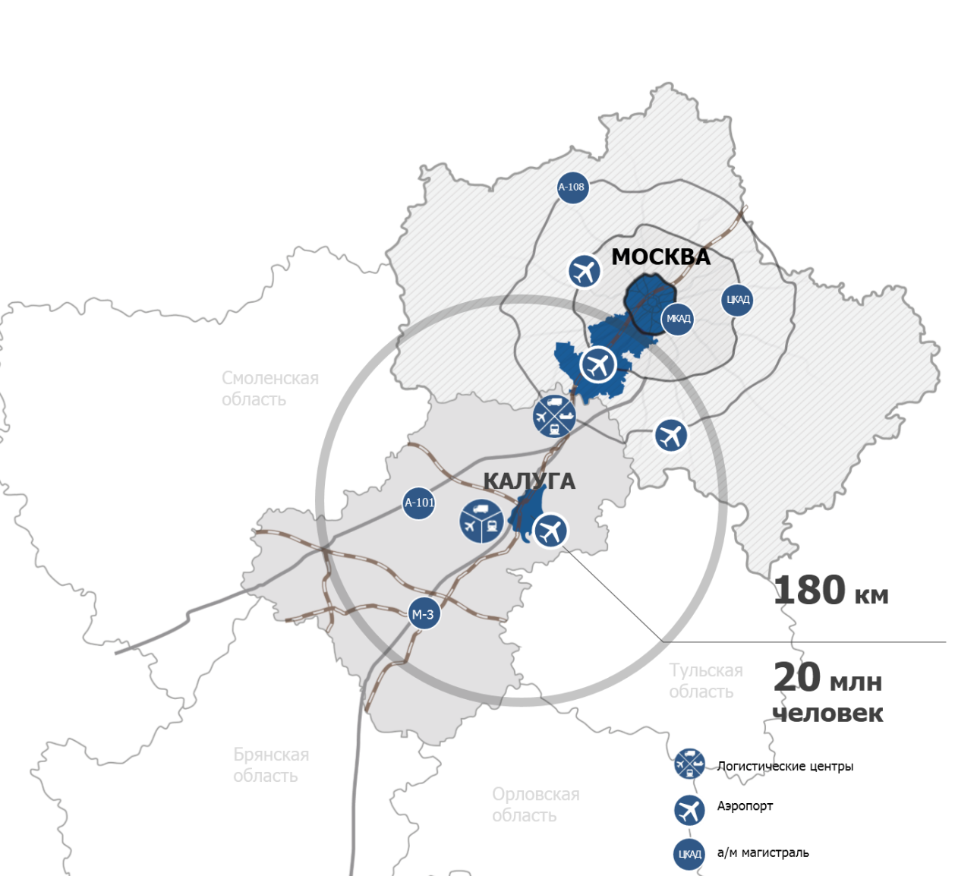
МЕСТОПОЛОЖЕНИЕ ПРОЕКТА, ГРАФИК РЕАЛИЗАЦИИ
Калужская область
212
более 1 трлн руб.
инвестиционных
проектов
реализуется
объем инвестиций
с 2006 года
Смоленск
Тверь
Ярославль
Кострома
Брянск
Калуга
Иваново
Тула
Владимир
Орёл
Рязань
Курск
Белгород
Липецк
Воронеж
Тамбов
2020
2021
2022
2024
Разработка проектной документации
Приобретение участка
Получение разрешения на строительство
Выход на проектную мощность
Строительство объектов и инфраструктуры.
Увеличение мощности инженерных сетей
Привлечение финансирования
Ввод в эксплуатацию завода.
Начало выпуска продукции
Приобретение оборудования.
Монтаж оборудования.

Slide 5
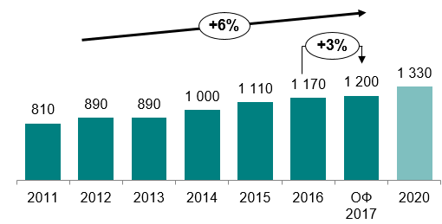
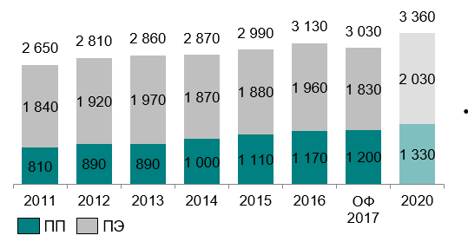
ОБЗОР ОТРАСЛИ
Калужская область
Потребление пропилена, тыс. т/г
ЦЕЛЕСООБРАЗНОСТЬ РЕАЛИЗАЦИИ ПРОЕКТА
Рынок полипропилена характеризуется как динамично развивающийся AGGR2011-2015 – 8%
Запуск новых производств полипропилена в 2013 г. ( в том числе Тобольск-Полимер производительностью 500 тыс.т./г) и выход на мощности в 2015 г. способствовал росту рынка потребления
Дефицит мощностей по производству полиэтилена высокой плотности (ПЭВП) и линейного полиэтилена низкой плотности (ЛПЭНП) в РФ ограничивает развитие потребления данных типов полиэтилена, которые занимают долю более 70% от общего потребления ПЭ
Запуск ЗСНХ позволит покрыть неудовлетворенный спрос ПЭВП и ЛПЭНП и даст импульс к развитию переработки
Потребление полиолефинов в РФ, тыс. т/г
АНАЛИЗ ЦЕН
С конца февраля 2020 г. спрос на полиэтилен высокого давления (ПВД) на российском рынке ощутимо вырос, начался постепенный рост цен. На прошлой неделе ограниченное предложение у ряда продавцов привело к наиболее ощутимому росту цен за последние несколько недель. После затяжного периода профицита, который отмечался в октябре - январе, к февралю текущего года российским производителям удалось сбалансировать внутренний рынок ПВД, в том числе и за счет роста экспортных продаж. С середины прошлого месяца избыток полиэтилена на рынке исчез, а цены начали расти. В марте спрос ощутимо вырос за счет ранней весны в ряде регионов, и на второй неделе месяца часть продавцов сообщили, что уже распродали все свои объемы ПВД. Как следствие, цены у выросли за неделю по некоторым позициям полиэтилена на 2,000-4,000 руб. за тонну.

Slide 6
ПРЕДЛОЖЕНИЕ ИНВЕСТОРУ
Калужская область
1500 млн руб.
потребность в финансировании
проекта
1625,3 млн руб.
чистая приведенная стоимость (NPV)
6,7 года
простой срок окупаемости (PBP)
1054,8млн руб.
EBITDA
5,1
EV/EBITDA
19 %
внутренняя норма доходности (IRR)
8,4 лет
дисконтированный срок окупаемости
53,5
EBITDA, %
1,22
PI
УСЛОВИЯ ФИНАНСИРОВАНИЯ ПРОЕКТА
предоставление кредита в объеме 1050 млн рублей на 10 лет под не более 8,5% годовых в рублях, с отсрочкой выплаты суммы основного долга на 24 месяца.

Slide 7
МЕРЫ ГОСУДАРСТВЕННОЙ ПОДДЕРЖКИ
Калужская область
Налог | Реестр инвестиционных проектов | ТОСЭР | ОЭЗ | СПИК | РИП
 | 3 % (2 % с 2025 года) | 0% в течение 5 лет | 3 % (2 % с 2025 года) | 0 % | 0 % до 01.01.2027 либо до 01.01.2029 в зависимости от объема инвестиций
 | 13,5 %* на срок от 1 до 4 лет в зависимости от объема инвестиций *действует до 01.01.2023 г. | 0% в течение первых 5 лет | 0% с 1-го по 10-й годы 9% с 11-го по 15-й годы 13,5% с 16-го года | 10 % | 13,5 % до 01.01.2027 либо до 01.01.2029 зависимости от объема инвестиций
 |  | 10% в течение следующих 5 лет
 | освобождение от 1 до 3 лет в зависимости от объема инвестиций | 0 % - в течение первых 5 лет; 1,1% - с 6-го по 7-й годы; 1,5% - с 8-го по 10 годы | 0% в течение 10 лет | освобождение от 1 до 3 лет в зависимости от объема инвестиций | освобождение от 1 до 3 лет в зависимости от объема инвестиций
 | нет льготы | нет льготы | 0% для отдельных видов транспорта в течение 10 лет | нет льготы | нет льготы
 | нет льготы | 0% в г. Сосенский | 0% в течение 5 лет | нет льготы | нет льготы
Налог на прибыль организаций
Федеральный бюджет
Региональный бюджет
Налог на имущество организаций
Транспортный налог
Земельный налог

Slide 8
КОНТАКТЫ
Инициатор проекта | Калужская область
Контактные данные | Гапонова Екатерина Руководитель направления по работе с инвесторами ГАУ «АРРКО» Тел.: + 7 (915) 892 22 02 e-mail: kg@arrko.ru investkaluga.com/

